Slide 1

电 磁 学

Slide 2


电磁学(electromagnetics)研究对象
电磁相互作用及其运动规律
主要特点：研究对象不再是分离的实物，而是连续分布的场，用空间函数(如 等)描述其性质。
静电场
恒定磁场
变化中的电磁场
电磁学

Slide 3
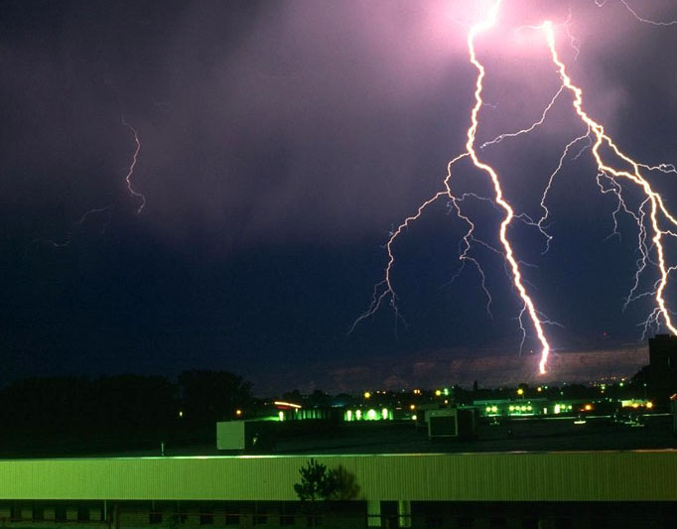
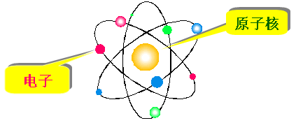
第1章 静 电 场
主要任务：研究相对于观察者静止的电荷在空间激发的电场——静电场(electrostatic field)的规律。
§1-1 库仑定律与电场强度
一、电荷的量子性
电荷(electric charge):质子和电子所带的电荷量是相等的，用e表示，质子e>0，电子e<0 。 e=1.60217733×10⁻¹⁹ C。自然界中存在着两种不同性质的电荷，一种称为正电荷，另一种称为负电荷。
电荷的基本性质：电荷与电荷之间存在相互作用力，同性相斥；异性相吸。
Notes:
被丝绸摩擦的玻璃棒所带电荷——玻璃电，被毛皮摩擦的橡胶棒所带电荷——树脂电。1750年，美国物理学家 富兰克林（B.Franklin)首先命名一种称为正电荷，另一种称为负电荷。

Slide 4
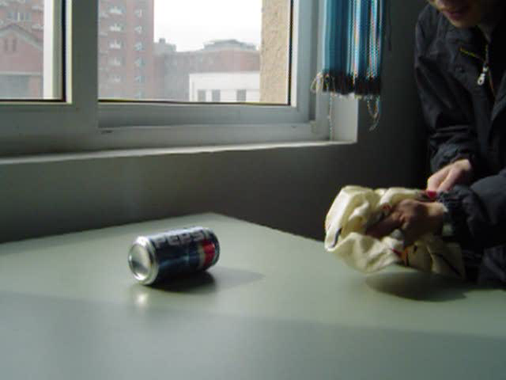
电量(electric quantity)：带电体所带电荷的量值，一般用q表示，在SI制中，其单位为库仑(C)。e 是电荷量的最小单元，物体的电荷量不能连续改变，称为电荷的量子化。
电荷量子化：
n=1,2,3,…
基本电荷量：
电荷守恒定律：
在一个孤立的带电系统中，无论发生什么变化，系统所具有的正负电荷电量的代数和保持不变。
电荷的运动不变性：
一个电荷的电荷量与它的运动状态无关，即系统所带电荷量与参考系的选取无关。
Notes:
变换：从一个坐标系的描述转换到另一个坐标系描述

Slide 5
二、导体和电介质
第一类导体:电荷移动无化学变化（如金属）
导体
第二类导体:电荷移动有化学变化（如盐溶液）
物体
电介质(绝缘体):不导电
（导电性）
半导体:介于以上二者之间
三、点电荷和带电体
1. 点电荷(理想模型)：带电体的大小和带电体之间的距离相比很小时，就可看作点电荷。(忽略其形状和大小)
2. 带电体与电荷元dq
体电荷
体电荷密度
带电体
面电荷
面电荷密度
线电荷
线电荷密度

Slide 6
四、库仑定律
1. 库仑定律(Coulomb’s law): 真空中两静止点电荷之间的作用力与它们的电量的乘积成正比，与它们之间距离的平方成反比 。作用力的方向沿着两点电荷的连线，同号电荷相斥，异号电荷相吸。
真空中，
ε₀: 真空中介电常数 (真空中电容率)
2. 电介质的影响:
电介质的介电常数 (电容率)
电介质的相对介电常数 (相对电容率)

Slide 7
2. 静电力叠加原理
两点电荷间相互作用力不因其它电荷的存在而改变。点电荷系对某点电荷的作用等于系内各点电荷单独存在时对该电荷作用的矢量和。
对连续分布带电体，选取电荷元(elementary charge) dq, 应用库仑定律
Q
r

Slide 8
§1-2 电场与电场强度
1.“场”的提出
17世纪：英国牛顿：力可以通过一无所有的空间以无穷大速率传递，关键是归纳力的数学形式而不必探求力传递机制。
法国笛卡尔：力靠充满空间的“以太”的涡旋运动和弹性形变传递。
18世纪：力的超距作用思想风行欧洲大陆。
19 世纪：英国法拉第：探索电磁力传递机制, 由电极化现象和磁化现象提出“场”的概念。
19 世纪：英国麦克斯韦建立电磁场方程，定量描述场的性质和场运动规律。
电荷
电场
电荷

Slide 9
电场(electric field)：电荷周围存在着的一种特殊物质。
场的物质性体现在：
➢给电场中的带电体施以力的作用, 表明电场具有动量。
➢当带电体在电场中移动时，电场力作功。表明电场具有能量。
电场与实物的比较：
共同点：
(1) 都是客观存在的, 是可知的；
(2) 与实物的多样性一样，场的存在形式也是多样的；
(3) 在场内进行的物理过程也遵循质量守恒、能量守恒、动量守恒和角动量守恒等规律；
(4) 场也不能创生、不能消灭，只能由一种形式转变为另一种形式。
Notes:
当一个电荷移动时，另一个电荷并不会立刻感应到。第一个电荷会感应到一个反作用力，并获得动量，但第二个电荷则没有感应，直到第一个电荷移动的影响以光速传递到第二个电荷那里，并给予其动量之后才移动。所以场的存在解决了关于第二个电荷移动前，动量存在在哪里的问题。
（1）都是客观存在的, 不以人的意志为转移; 是可知的，能够为人们的意识所反映；
与实物的多样性一样，场的存在形式也是多样的；
如电磁场，引力场，核场等。
(3) 场也与实物一样具有质量、能量、动量和角动量；
(4) 与实物一样，在场内进行的物理过程也遵循质量守
恒、能量守恒、动量守恒和角动量守恒等规律；
(5) 与实物一样，场也不能创生、不难消灭，只能由一
种形式转变为另一种形式。

Slide 10
电场与实物的区别：
(1) 实物质量密度大(~ 1000kg/m³),
场质量密度很小(~ 10⁻²³kg/m³)，无静止质量；
(2) 实物不能达到光速，场则以光速传播；
(3) 实物受力产生加速度，场则不能被加速；
(4) 实物具有不可入性，以空间间断形式存在，可以
作参考系；场具有可入性，以连续形式存在，具
有可叠加性，不能作为参考系。
联系 -- 实物周围存在相关的场，场传递实物间的相互作用，场和实物可以相互转化。
现代物理认为场是更基本的，粒子只是场处于激发态的表现。

Slide 11
2. 电场强度(electric field intensity)
场源电荷:产生电场的点电荷、点电荷系或带电体。
试验电荷:电量足够小的点电荷
与场点对应
略去对场源电荷分布的影响
基本事实：
1) 在电场的不同点上放同样的正试验电荷q₀
电场中各处的力学性质不同。
F₃
2) 在电场的同一点上放不同的试验电荷
F₁
Q
F₂
结论：
定义为电场强度

Slide 12
大小：等于单位试验电荷在该点所受电场力
定义
方向：与 受力方向相同
单位：N ⋅ C⁻¹ 或 V⋅m⁻¹
讨论：
 反映电场本身的性质,与试验电荷无关。
 电场强度是点函数 静电场
 均匀电场：电场强度在某一区域内，大小、方向 都相同。
❍ 电场中电荷受力：

Slide 13
3、场强叠加原理
由静电场力叠加原理
F
F₃
F_{n}
P
F₁
q₁
q₀
F₂
q_{n}
q₂
q₃
场强叠加原理：点电荷系电场中某点总场强等于各点电荷单独存在时在该点产生的场强矢量和
静电场为空间矢量函数
研究静电场即对各种场源电荷求其 分布

Slide 14
4、电场强度的计算
1）点电荷的电场
2）点电荷系电场
3）连续带电体电场

Slide 15
例1-1.求长度为l 、电荷线密度为λ的均匀带电直细棒周围空间的电场。
解：建立坐标系O-xy
x
取电荷元
大小:
方向:与x轴夹θ角
各电荷元在P点场强方向不同，用分量积分：
dq

Slide 16
统一变量：
x
dq

Slide 17
讨论：
1) 棒延长线上一点
x
P′
b
理想模型:无限长带电直线场强公式
dq
2) 对靠近直线场点

Slide 18
例1-2.求半径为R 、带电量为q的均匀带电细圆环轴线上的电场。
解：在圆环上取电荷元dq
各电荷元在P点 方向不同，分布于一个圆锥面上
由对称性可知
由 r、R、x的几何关系

Slide 19
讨论：环心处

Slide 20
§1-3 电通量与高斯定理
一、电场线(electric field lines)
：空间矢量函数
定量研究电场：对给定场源电荷求出其分布函数定性描述电场整体分布：电场线方法
规定电场线:
1) 其上每点切向: 该点 方向
2) 通过垂直 的单位面积的条数等于场强的大小，
即其疏密与场强的大小成正比。
+

Slide 21
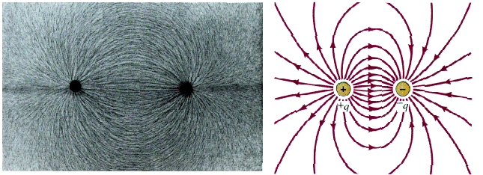
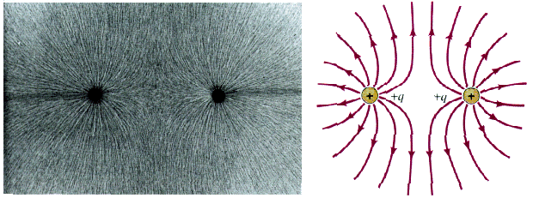
静电场中电场线的特点：
1. 电场线起始于正电荷，终止于负电荷（或无限远处）。
2. 电场线不闭合，不相交。
3. 电场线密集处电场强，电场线稀疏处电场弱。
一对正电荷的电场线
电偶极子的电场线

Slide 22
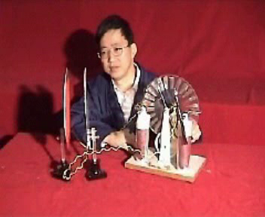
平板电容器中的电场线
均匀带电直导
线的电场线

Slide 23

单选题
2分
1-1.以下对于电场线性质的说法，正确的是（ ）
A
可以相交
B
起始于正电荷，终止于负电荷
C
是闭合的曲线
D
是点电荷在电场中运动的轨迹
提交

Slide 24
单选题
2分
1-2.库仑定律的适用范围是（ ）。
A
真空中两个静止点电荷间的相互作用
B
真空中任意带电体间的相互作用
C
真空中两个带电球体间的相互作用
D
任何情况下都适用以下对于电场线性质的说法
提交

Slide 25
单选题
2分
1-3.电场强度的定义式为E=F/q，下列说法正确的是（ ）。
A
E跟检验电荷q无关
B
E的方向一定与放在该点的电荷的受力方向相同
C
移去电荷q，E的大小变为零
D
这个定义式只适用于点电荷的电场
提交

Slide 26
二、电通量
通过电场中某一给定面的电场线的总条数叫做通过该面的电通量(electric flux)。
n
θ
S
S
S
面积元矢量：
面积元范围内 视为均匀
通过垂直 的单位面积的条数等于场强的大小

Slide 27
(1) 通过面元的电通量
(2) 通过曲面S的电通量
(3) 通过封闭曲面的电通量

Slide 28
通过封闭曲面的电通量
规定：封闭曲面外法向为正
穿入的电场线
S
穿出的电场线
练习1:空间有点电荷q , 求下列情况下穿过曲面的电通量
(1) 曲面为以电荷为中心的球面
(2) 曲面为包围电荷的任意封闭曲面
(3) 曲面为不包围电荷的任意封闭曲面

Slide 29
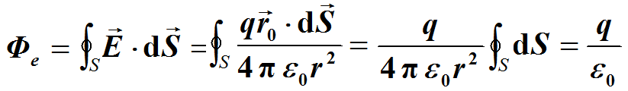
(1) 曲面为以电荷q为中心,r为半径球面的电通量
说明对以点电荷 q为中心的任意球面而言，通过它们的电通量都一样。
与 r 无关
单个点电荷场中, 由 +q 发出的电场线延伸到∞, 由∞而来的电场线到 -q 终止。
对两个无限接近的球面，通过它们的电通量都相同
在无电荷处，电场线连续，不中断、不增加。

Slide 30
(2) 曲面为包围电荷q的任意封闭曲面
(3) 曲面为不包围电荷的任意封闭曲面
结论

Slide 31
练习2：空间有点电荷系q₁,q₂,…q_{n} , 求穿过空间任意封闭曲面S的电通量。
曲面上各点处电场强度：
包括S内、S外，所有电荷的贡献。
穿过S的电通量：
只有S内的电荷对穿过S的电通量有贡献。

Slide 32
三、真空中高斯定理(Gauss’ law)
真空中静电场内，通过任意封闭曲面(高斯面)的电通量等于该封闭曲面所包围的电量代数和的 倍：
讨论：
1. 式中各项的含义
高斯面，封闭曲面
高斯面S上的, S内外所有电荷均有贡献的总场
真空电容率
S内的净电荷
只有S内电荷有贡献

Slide 33
2. 揭示了静电场中“场”和“源”的关系
电场线有头有尾
发出 条电场线，是电场线的“头”
吸收 条电场线，是电场线的“尾”
“头”、 “尾”
“源”
静电场的重要性质之一——静电场是有源场
3. 反映了库仑定律的平方反比关系

Slide 34
单选题
2分
1-4.关于高斯定理的理解，下列表述正确的是（ ）。
A
如果高斯面上处处为零，则该面内必无电荷
B
如果高斯面内有净电荷，则通过高斯面的电通量必不为零
C
如果高斯面上处处不为零，则该面内必有电荷
D
如果高斯面内无电荷，则高斯面上处处为零
提交

Slide 35
填空题
2分
1-1.就导电情况而言，一切物体可分为 （ 导体 ）、电介质和半导体。
正常使用填空题需3.0以上版本雨课堂
作答

Slide 36
判断题
2分
1-1.在静电场中，静止的或运动的电荷都受到电场力的作用。（ √ ）
正常使用填空题需3.0以上版本雨课堂
作答

Slide 37
判断题
2分
1-2.在点电荷q的电场中，电场力所做的功与路径无关。（ √ ）
正常使用填空题需3.0以上版本雨课堂
作答

Slide 38
注意：
高斯定理和库仑定律都是静电学中的基本定律。
但库仑定律只适用于静止点电荷之间的相互作用；
而高斯定理对一般带电体都适用，对运动电荷的电场也适用。

Slide 39
4. 高斯定理的应用
求电通量；
求电场强度。
——用高斯定理求解静电场的场强，要求静电场的分布必须具有一定的对称性。
球对称性
轴对称性
面对称性
常见类型：场源电荷分布
解题步骤：
进行电场分布的对称性分析；
根据电场分布的对称性选择合适的高斯面；
应用高斯定理进行计算。
合适的高斯面的选择：
（1）所选高斯面上各点的场强大小相等，且 ；
（2）所选高斯面上某些点满足上述条件，而其它部分 或 。
电场分布具有某些对称性才能找到恰当的高斯面，使
中的 能够以标量形式提到积分号外，从而简便地求出 分布。

Slide 40
§1-4 静电场的环路定理与电势
一、静电力的功
场源电荷：
试验电荷：
静电力做功只与试验电荷起点，终点的位置有关，与所通过的路径无关。
—— 静电力是保守力。
此结论可通过叠加原理推广到任意点电荷系的电场。

Slide 41
电场力作功的特点
结论：试验电荷在任何电场中移动时，电场力所做的功除了与电场本身有关外，仅与试验电荷电量的大小及路径的起点终点的位置有关，与路径无关。
结论：静电场力做功与路径无关,静电场力是保守力。

Slide 42
二、环路定理(circuital theorem of electrostatic field)
静电场中任意闭合路径
静电场场强的环流为零
静电场环路定理:
静电场为无旋场
路径上各点的总场强
静电场强沿任意闭合路径的线积分为零。反映了静电场是保守力场。
凡保守力都有与其相关的势能，静电场是有势场。
Notes:
单位正电荷由一点移动到另一点所做的功，由于做功与路径无关，是保守场；因为结果为零，是无旋场；做功和起点和终点有关，和路径无关，即做功是一定值，称为有势场。

Slide 43
填空题
2分
1-2.静电场场强的环流为 （ 0 ） 。
此题未设答案
正常使用填空题需3.0以上版本雨课堂
作答

Slide 44
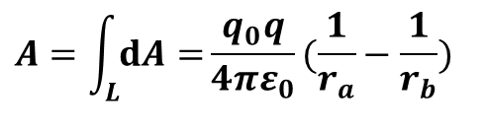
三、电势
1.电势能(electric potential energy)
令
得
电势能的单位: 焦耳(J)
静电场与场中电荷 共同拥有。
取决于电场分布。取决于场点位置和零势点选取，而与场中试验电荷 无关。可用以描述静电场自身的特性。

Slide 45
静电场是保守场，静电场力是保守力。静电场力所做的功应该等于电荷电势能增量的负值。
试验电荷 在电场中某点的电势能，在数值上就等于把它从该点移到零势能处静电场力所作的功。
电势能的大小是相对的，电势能的差是绝对的。

Slide 46
2. 电势(electric potential)
静电场中某点电势等于单位正电荷在该点具有的电势能，或将单位正电荷由该点移至零势点过程中静电场所做的功。
3. 电势差(electric potential difference)
在SI中，电势差和电势的单位相同：
焦耳/库仑(J·C⁻¹)，也称为伏特(V)，即 1V＝1J·C⁻¹
点电荷q在静电场中由a沿任意路径移至b过程中静电场做的功

Slide 47
单选题
2分
1-5下面表述正确的是（ ）
A
电场中各点的电势与电势0点选择有关，但任意两点间的电势差保持不变
B
电场中各点的电势与电势0点选择无关，但任意两点间的电势差保持不变
C
电场中各点的电势与电势0点选择有关，任意两点间的电势差随电势0点不同而不同
D
以上各种情形都可能出现
提交

Slide 48
单选题
2分
关于电势差和电场力做功的说法中，错误的是（ ）。
A
A.静电场力对正电荷做正功，正电荷电势能减少，对负电荷做正功，负电荷电势能减少
B
电场力在两点间移动电荷做功的多少由两点间的电势差和该电荷的电量决定
C
电势差是矢量，电场力做的功是标量
D
在匀强电场中与电场线垂直方向上任意两点的电势差为零
提交

Slide 49
四、电势的计算(两种基本方法)
常选地球电势为零。电势差与电势的零点选取无关。
1.场强积分法(由定义求)
(1) 确定 分布
(2) 选零势点和便于计算的积分路径
(3) 由电势定义
2. 叠加法
(1) 将带电体划分为若干电荷元
(2) 选零势点，写出某一 在场点的电势
(3) 由叠加原理得

Slide 50
§7.5 静电场中的导体 电容
一、静电场中的导体
1. 静电感应
感应电荷
+
+
+
+
+
+
+
+
+

Slide 51
+
+
+
+
+
+
+
+
导体内电场强度
外电场强度
感应电荷电场强度

Slide 52
二、静电平衡时导体上电荷的分布
静电平衡的导体的内部处处净电荷为零，
净电荷只分布在导体表面．
a. 实心导体
b.有空腔导体
空腔内无电荷
内表面上有电荷吗？

Slide 53
若内表面带电
+
+
矛盾
+
+
-
+
+
-
+
+
+
导体是等势体
+
+
+
所以内表面不带电
空腔内有电荷
内表面上有电荷吗？
结论 当空腔内有电荷 时,内表面因静电感应出现等值异号的电荷 ，外表面有感应电荷 （电荷守恒）

Slide 54

2． 导体表面处的场强处处与
表面垂直，其大小
作钱币形高斯面 S
+
+
+
+
+
+
+
+
+
+
+
3. 电荷密度与曲率有关
--- 尖端放电

Slide 55
4. 导体壳屏蔽外电场
外电场
空腔导体屏蔽外电场
这时,整个空腔导体和腔内的电势也必处处相等.
２导体壳接地 屏蔽内电场
接地空腔导体将使外部空间不受空腔内的电场影响.
+
+
+
+
+
接地导体电势为零
+
+
+
问：空间各部分的电场强度如何分布 ？

Slide 56
三、电容 电容器
1. 孤立导体的电容
单位：法拉（F）
例如：孤立的导体球的电容
若是地球大小， , 则
——很小！

Slide 57
2. 电容器
电容器由两个导体极板构成，串接在电路中，彼此带有等量异号的电荷。
A
B
+ + + +++
-
-
-
-
-
-
以 符号表示。
电容器的电容
电容器电容的大小仅与导体的形状、相对位置、其间的电介质有关。与所带电荷量无关。

Slide 58
2. 圆柱形电容器
设两导体圆柱面单位长度上分别带电
----
++++

Slide 59
单选题
2分
一个形状、大小、两极板间距均固定的电容器，其电容的数值与（ ）。
A
两端所加电压有关
B
两极板间是否加电介质有关
C
流过电容器的电流有关
D
电容器所储存的电量有关
提交

